Slide 1
Регионални прединвестиционни проучвания за ВиК в 14 административни области и формуляри за кандидатстване за финансиране от ОПОС 2014-2020
Министерство на регионалното развитие и благоустройството
22 май 2018 г.

Slide 2


Проекти на МРРБ, финансирани от ОПОС 2014-2020
Подпомагане регионалното инвестиционно планиране в отрасъл ВиК
Договор № BG16M1OP002-1.001-0001-С01/10.02.2016 г.
  Регионални прединвестиционни проучвания (РПИП) и формуляри за кандидатстване за финансиране от фондовете на ЕС за ВиК проекти в 14 обособени територии;
  Контрол на техническото качество на регионалните прединвестиционни проучвания и формулярите за кандидатстване;
  Актуализация на стойността на съществуващата ВиК инфраструктура;
  Управление на проекта, информация и публичност;
Подпомагане ефективността, управлението и институционалния капацитет в отрасъл ВиК
Договор № BG16M1OP002-1.003-0001-С01/16.03.2016 г.
  Консултантски услуги от Световна банка за повишаване ефективността
  Информационни системи
  Укрепване на административния капацитет
  Други

Slide 3


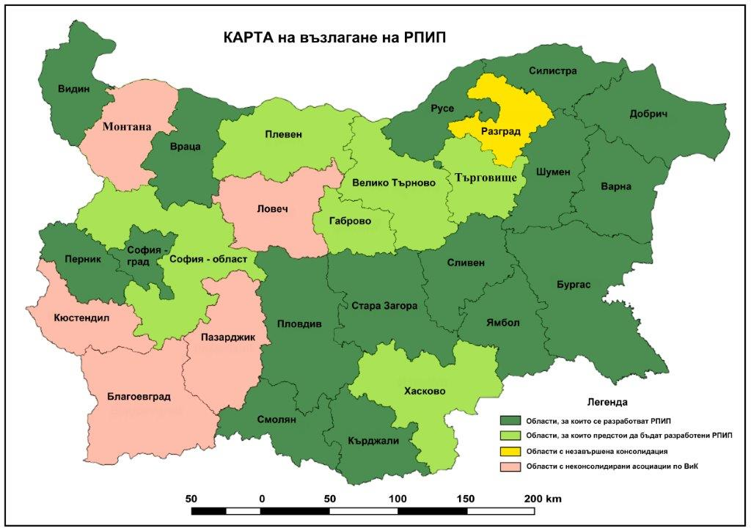
РПИП
Договори за изпълнение, групирани в 4 лота:
Бургас, Сливен, Шумен;
Пловдив, Кърджали, Ямбол;
Варна, Русе, Силистра, Добрич;
Видин, Враца, Перник, Стара Загора
Обхват на договорите
  РПИП
  Формуляр за кандидатстване на финансиране за агломерации над 10000 е.ж.;
  Идейни проекти за линейната инфраструктура в агломерации над 10000 е.ж.;
  Мерки в агломерациите под 10000 е.ж., извън формулярите за кандидатстване

Slide 4
Прединвестиционни проучвания
Проучване и анализ на съществуващите водоснабдителни системи и преценка за бъдещите възможности и нужди
  Водоизточници
  Водопотребление
  Параметри на системите
Проучване и анализ на съществуващите канализационни системи и преценка за бъдещите възможности и нужди
  Определяне границите на агломерациите, количество и товар на отпадъчните води
  Водоприемници
  Параметри на системите
  Промишлени отпадъчни води
  Управление на утайките
  Стратегически и детайлни варианти за инвестиционните намерения
Финансов и икономически анализ (анализ Разходи/ Ползи)
Оценка на въздействието на околната среда;
Оценка на риска и оценка на въздействието на изменението на климата;
Оценка на институционалния капацитет на ВиК оператора;

Slide 5
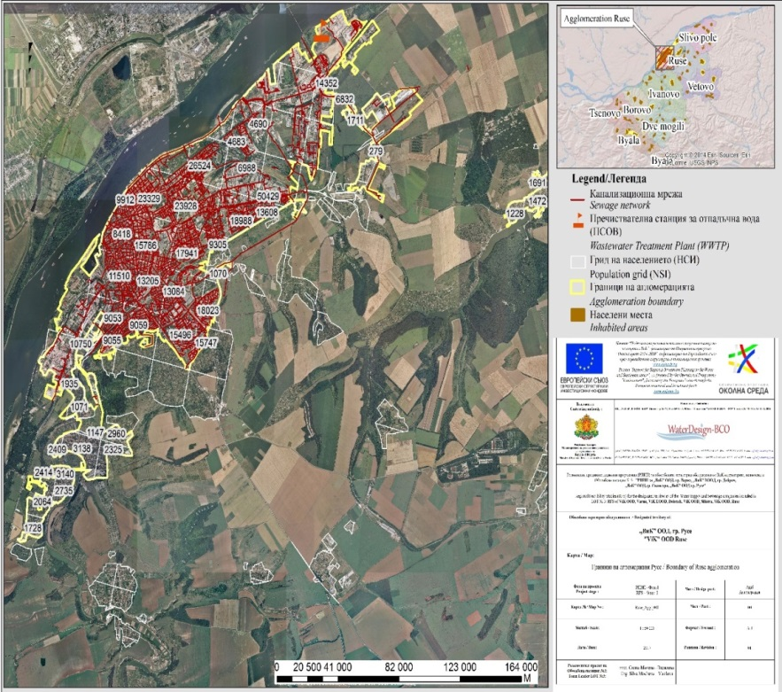
Определяне границите на агломерациите
51 агломерации над 10000 е.ж.
116 агломерации между 2000 и 10000 е.ж.

Slide 6
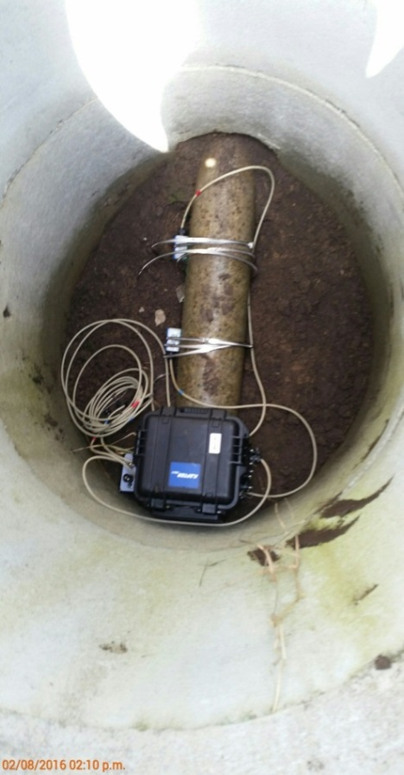


Теренни измервания и водни баланси
Измервания на дебит и налягане във водоснабдителните системи
        Воден баланс и загуби на вода

Slide 7
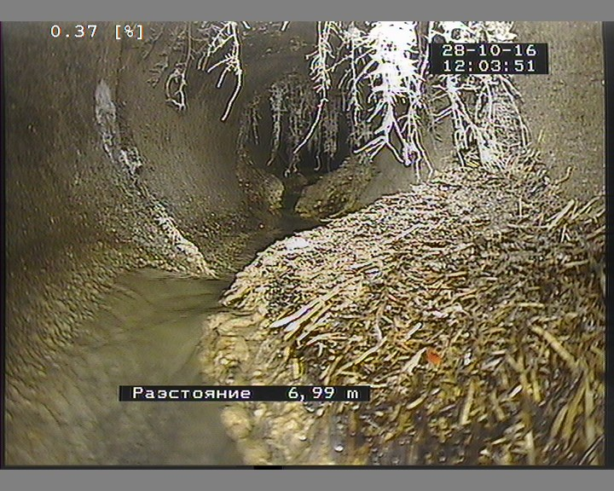
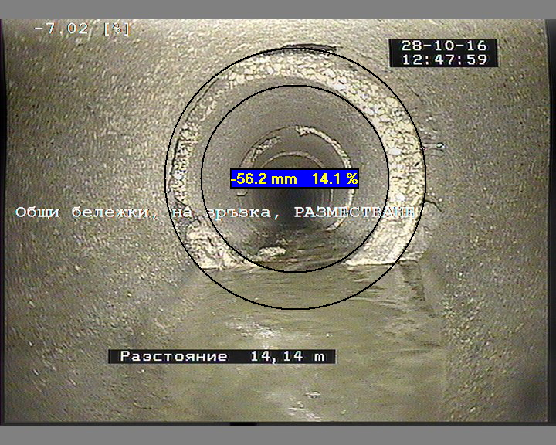
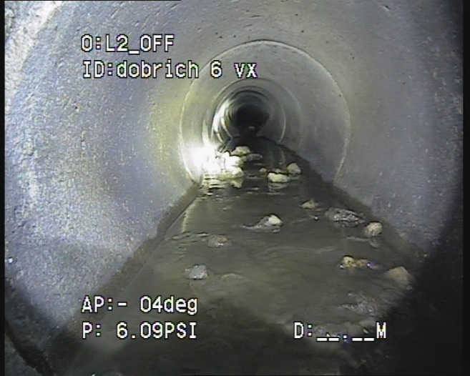
Канализация и пречистване
Проучване на канализацията с камери – CCTV
Обследване на сгради и съоръжения на ПСОВ и КПС
Оценка на строителните конструкции на съоръженията;
Оценка на електро механичното оборудване
Оценка на ефекта на пречистване на ПСОВ

Slide 8
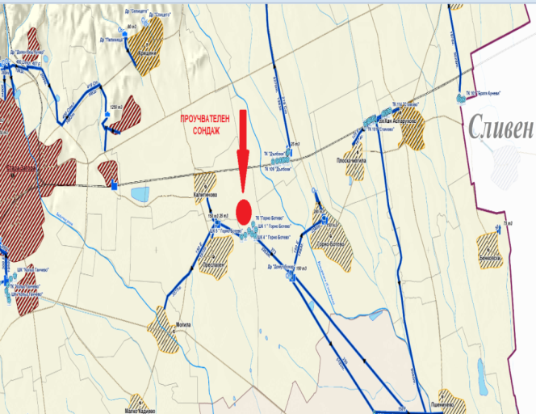
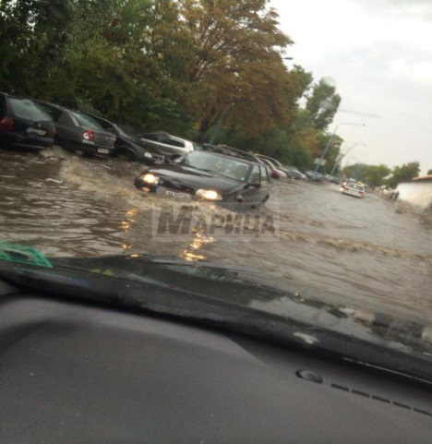
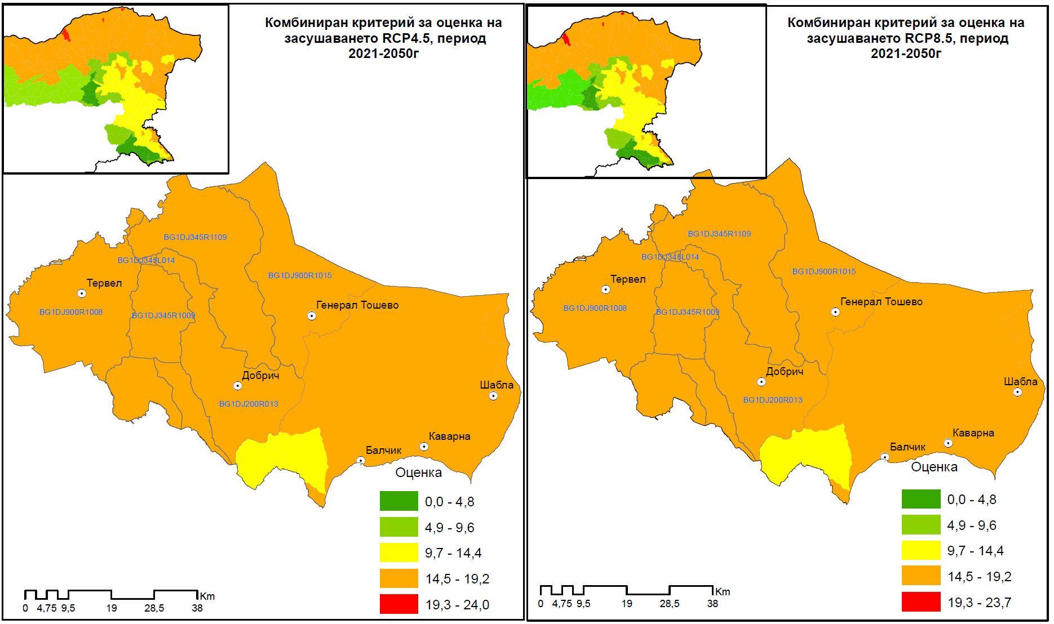
Анализ на промените в климата
Анализ на промените в климата и определяне на нови водоизточници
Оценка на риска от засушаване
Оценка на риска от недостиг на вода
Анализ на промените в климата и риска от наводнения

Slide 9
Идентифицирани проблеми
Качество на питейната вода;
Количество;
Непрекъснатост на водоснабдяването;
Високи загуби на вода;
Ниска енергийна ефективност
Водоснабдяване
Канализация
Свързаност;
Заустване на отпадъчни води в приемник без пречистване;
Ниска проводимост / Наводнения;
Инфилтрация

Slide 10
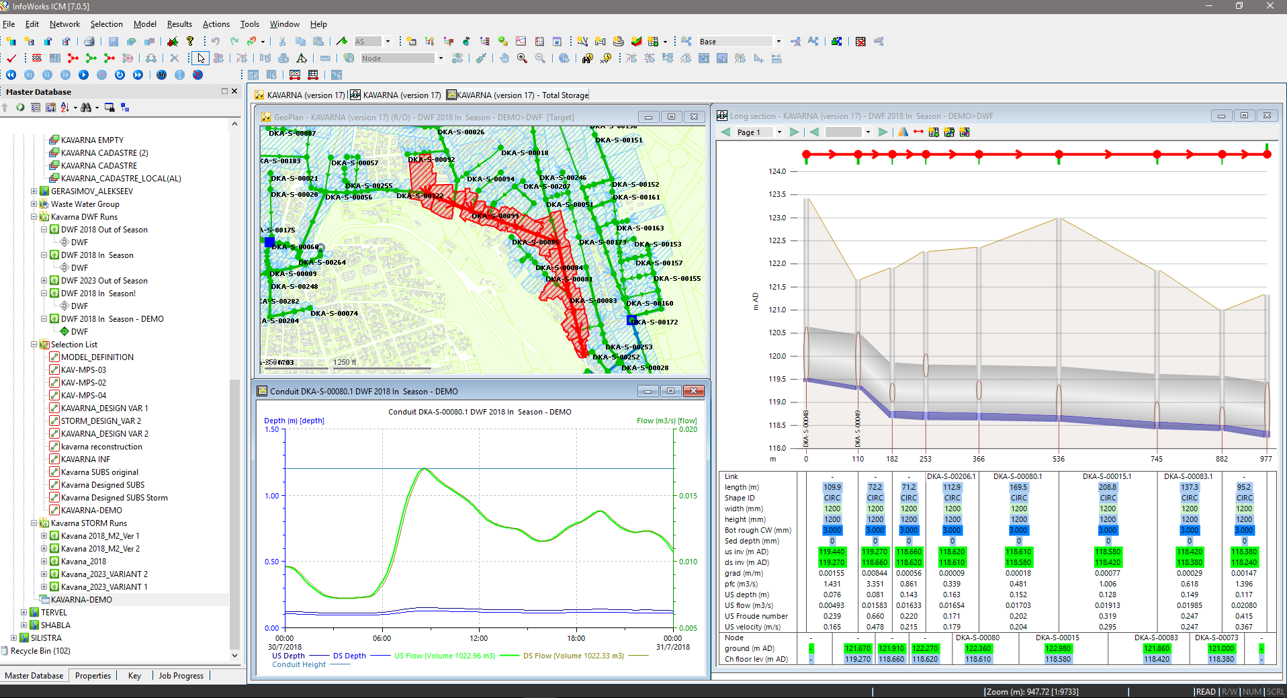
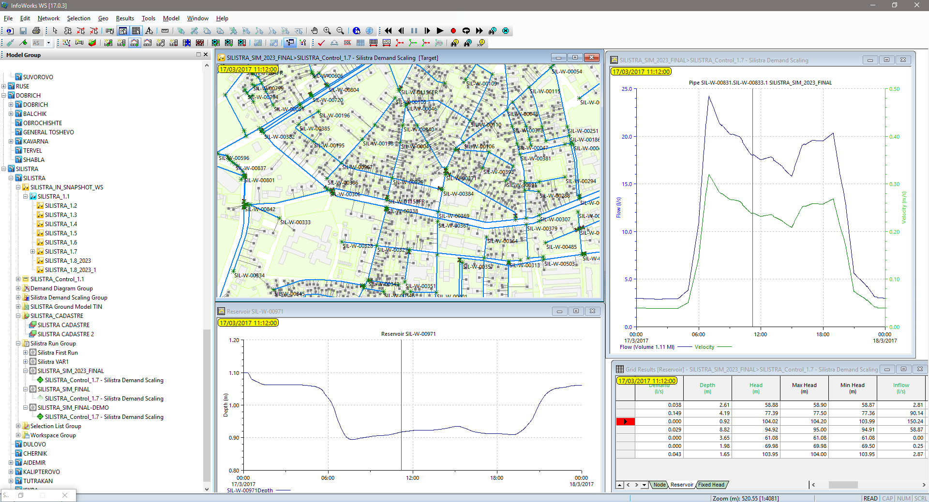
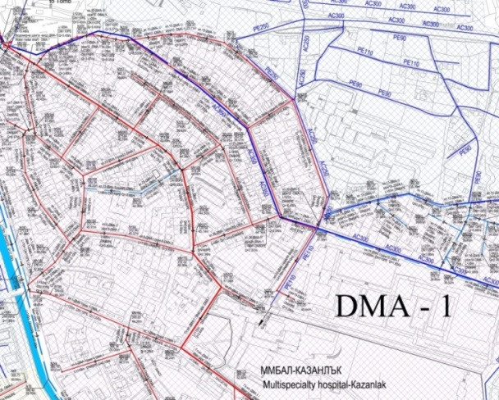
Дигитализация на системите и компютърни хидравлични модели
Оценка пълнотата на данните;
Дигитализация;
Хидравлично моделиране на работата на водоснабдителните и канализационните системи и съоръжения

Slide 11
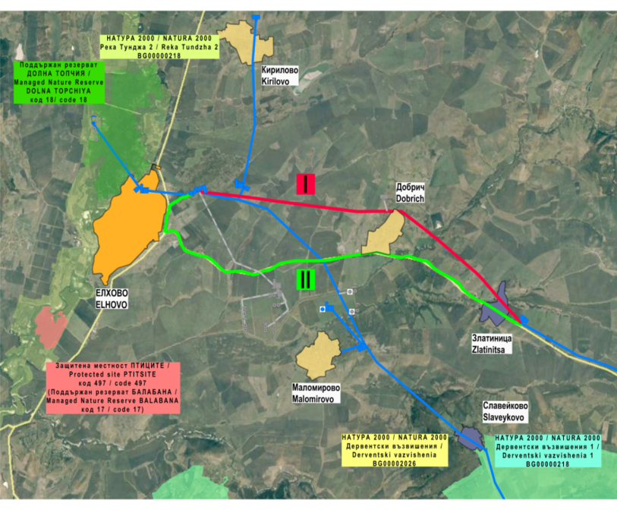
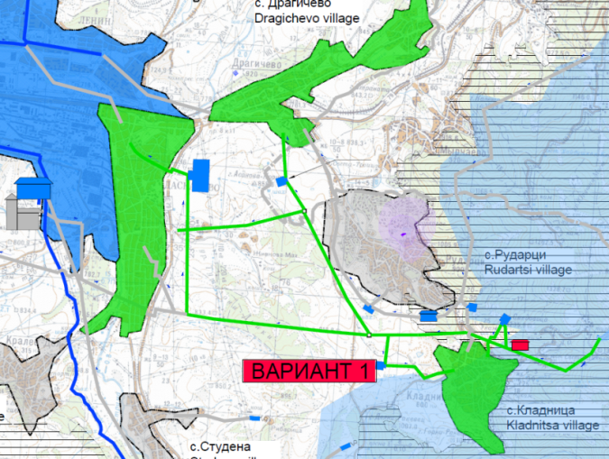
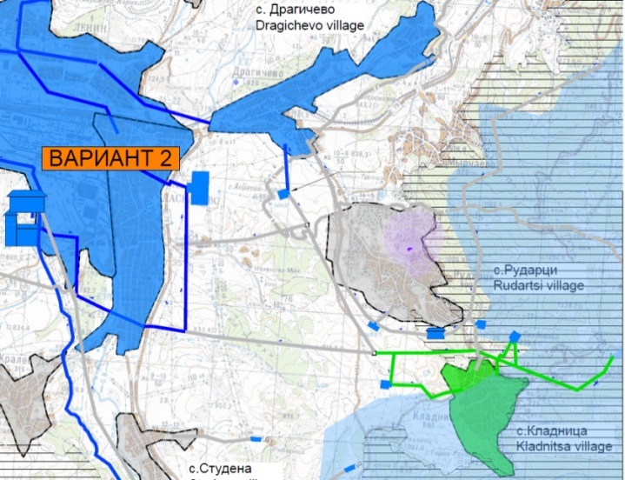
Стратегически и детайлни варианти за инженерните решения
Водоснабдяване;
Канализация;
Пречистване на питейни води;
Пречистване на отпадъчни води;
Управление на утайките
Детайлни варианти
Стратегически варианти

Slide 12
Устройствени процедури
Подобекти извън урбанизирани територии, за които се процедират ПУП – 173
Подобекти в урбанизирани територии – 191
Обособена територия | Подобекти, за които се процедират ПУП | Подобекти без необходимост от градоустройствени процедури | Общо
Бургас | 74 | 128 | 202
Сливен | 5 | 18 | 23
Шумен | 64 | - | 64
Пловдив | 6 | 3 | 9
Кърджали | 2 | 2 | 4
Ямбол | 3 | 3 | 6
Варна | 5 | 4 | 9
Добрич | 3 | 8 | 11
Русе | - | 6 | 6
Силистра | 2 | 4 | 6
Видин | 2 | - | 2
Враца | - | 5 | 5
Перник | 2 | 4 | 6
Стара Загора | 5 | 6 | 11
Общо: | 173 | 191 | 364

Slide 13

Екологични процедури
Екологична оценка (ЕО)
За 14 - те обособени територии са процедирани уведомления и искания за преценка необходимостта от ЕО съгласно Наредбата за условията и реда за извършване на екологична оценка на планове и програми
Оценка на въздействието върху околната среда (ОВОС)
За инвестиционните предложения за строителство, дейности и технологии в 14 –те територии са подготвени и изпратени уведомления до МОСВ/ РИОСВ, 80 общини, 564 кметства.
Notes:
ЗАКОНА ЗА ОПАЗВАНЕ НА ОКОЛНАТА СРЕДА
НАРЕДБАТА ЗА УСЛОВИЯТА И РЕДА ЗА ИЗВЪРШВАНЕ НА ЕКОЛОГИЧНА ОЦЕНКА НА ПЛАНОВЕ И ПРОГРАМИ;
НАРЕДБА ЗА УСЛОВИЯТА И РЕДА ЗА ИЗВЪРШВАНЕ НА ОЦЕНКА НА ВЪЗДЕЙСТВИЕТО ВЪРХУ ОКОЛНАТА СРЕДА

Slide 14
Изготвени доклади и проекти
Анализ на съществуващата инфраструктура;
Стратегически варианти за развитие на системите;
Детайлни варианти;
Инвестиционни намерения;
Институционален анализ на ВиК оператора;
Финансов и икономически анализ;
Екологични изисквания;
План на обществените поръчки;
Проект на формуляр за кандидатстване за финансиране от ОПОС 2014 -2020;
Идейни проекти за изграждане на нова и реконструкция на съществуваща линейна ВиК инфраструктура в агломерациите над 10000 е.ж.
Информация на хартиени носители (доклади, карти и чертежи) в 3300 класьора;
Информация в електронен вид – 4 TB.

Slide 15
Инвестиции
Обособена територия | Обща стойност на проекта (лв.) | Допустими разходи (лв.) | Кохезионен фонд (лв.) | Национален бюджет (лв.) | Съфинансиране/ Самоучастие (лв.)
Бургас | 385 331 760,67 лв. | 381 821 686,78 лв. | 277 131 907,59 лв. | 48 905 630,75 лв. | 55 784 148,44 лв.
Сливен | 109 978 944,13 лв. | 108 849 366,71 лв. | 78 172 073,59 лв. | 13 795 071,81 лв. | 16 882 221,32 лв.
Шумен | 109 581 628,89 лв. | 108 474 856,88 лв. | 77 912 065,95 лв. | 13 749 188,11 лв. | 16 813 602,82 лв.
Пловдив | 138 759 284,64 лв. | 110 924 916,99 лв. | 82 198 691,24 лв. | 14 505 651,39 лв. | 14 220 574,36 лв.
Кърджали | 57 797 670,58 лв. | 47 542 951,33 лв. | 35 788 712,68 лв. | 6 315 655,18 лв. | 5 438 583,47 лв.
Ямбол | 32 090 781,00 лв. | 25 959 669,00 лв. | 19 073 607,00 лв. | 3 365 931,00 лв. | 3 520 131,00 лв.
Варна | 141 650 432,14 лв. | 115 901 977,16 лв. | 81 906 768,24 лв. | 14 454 135,57 лв. | 19 541 073,35 лв.
Добрич | 111 164 321,00 лв. | 92 181 060,19 лв. | 69 429 391,82 лв. | 12 252 245,62 лв. | 10 499 422,76 лв.
Русе | 131 652 285,13 лв. | 109 176 695,55 лв. | 80 745 446,38 лв. | 14 249 196,42 лв. | 14 182 052,75 лв.
Силистра | 71 773 796,09 лв. | 67 197 878,78 лв. | 50 246 877,87 лв. | 8 867 096,09 лв. | 8 083 904,82 лв.
Видин | 24 894 782,00 лв. | 19 566 921,00 лв. | 14 682 626,00 лв. | 2 591 052,00 лв. | 2 293 243,00 лв.
Враца | 53 406 650,00 лв. | 43 493 297,00 лв. | 32 004 325,00 лв. | 5 647 822,00 лв. | 5 841 150,00 лв.
Перник | 102 804 843,00 лв. | 84 125 128,00 лв. | 62 546 612,00 лв. | 11 037 637,00 лв. | 10 540 879,00 лв.
Стара Загора | 119 004 579,00 лв. | 98 225 634,00 лв. | 71 978 271,00 лв. | 12 702 048,00 лв. | 13 545 315,00 лв.
Общо: | 1 589 891 758,26 | 1 413 442 039,37 | 1 033 817 376,36 | 182 438 360,94 | 197 186 302,08

Slide 16
Контрол на качеството
Управителен комитет
Експертно координационно звено за регулярно периодично наблюдение на напредъка и предоставяне на указания. Участват представители на МРРБ, МОСВ и ВиК операторите, инициативата JASPERS;
Контрол на техническото качество
Мониторинг и становища за:
  Водопотребление;
  Стратегически и детайлни варианти на инженерните решения;
  Адекватност на предложените технологии;
  Адекватност на проекта за изпълнение на целите на ОПОС 2014-2020 г.;
  Екологични процедури;
  Оценка на влиянието на промените в климата върху ВиК услугите;
  Финансово-икономически анализи;
  График на изпълнение на проектите;
  Други

Slide 17
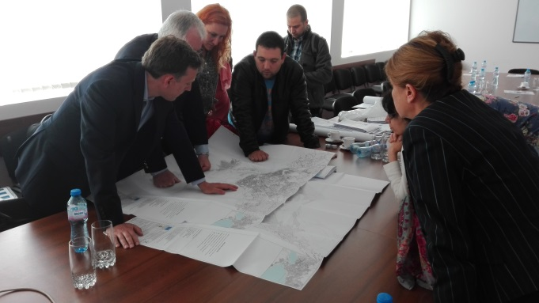



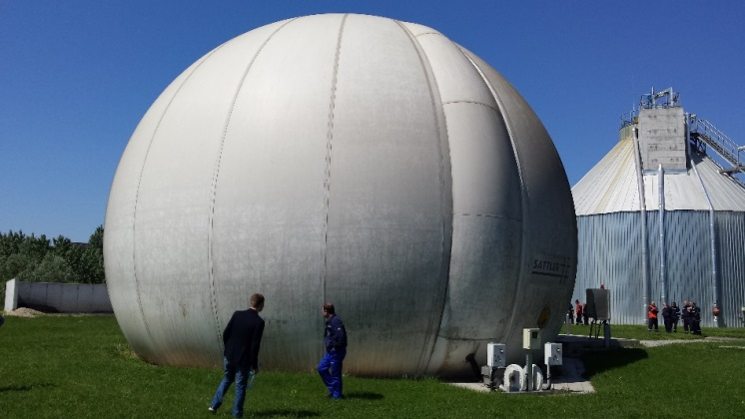
Министерство на регионалното развитие и благоустройството
Благодаря!
www.mrrb.government.bg

